Slide 1
基于重建模型的不平衡分类
zhouying

Slide 2
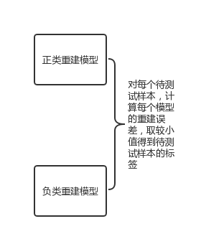
模型简介

Slide 3
模型效果
 | 2-crossfold | 0 | 1
My model | 0 | 624.5 | 24.5
 | 1 | 30 | 62.5
高斯朴素贝叶斯 | 0 | 636 | 13
 | 1 | 36 | 56.5

Slide 4
关于有监督与无监督
目前有监督分类的分类效果好于无监督分类
无监督问题：任务相关性差
即：相同特征对应的任务不同，则分类准则不同，但在无标签情况下，分类器难以区分

Slide 5
样本生成
GAN（生成对抗网络）
采用对抗生成方式，用以习得数据发布
VAE（变分自编码器）
它依靠的是传统的概率图模型的框架，通过一些适当的联合分布的概率逼近，简化整个学习过程，使得所学习到的模型能够很好地解释所观测到的数据。
SMOTE 随机插值，一种重采样方式

Slide 6
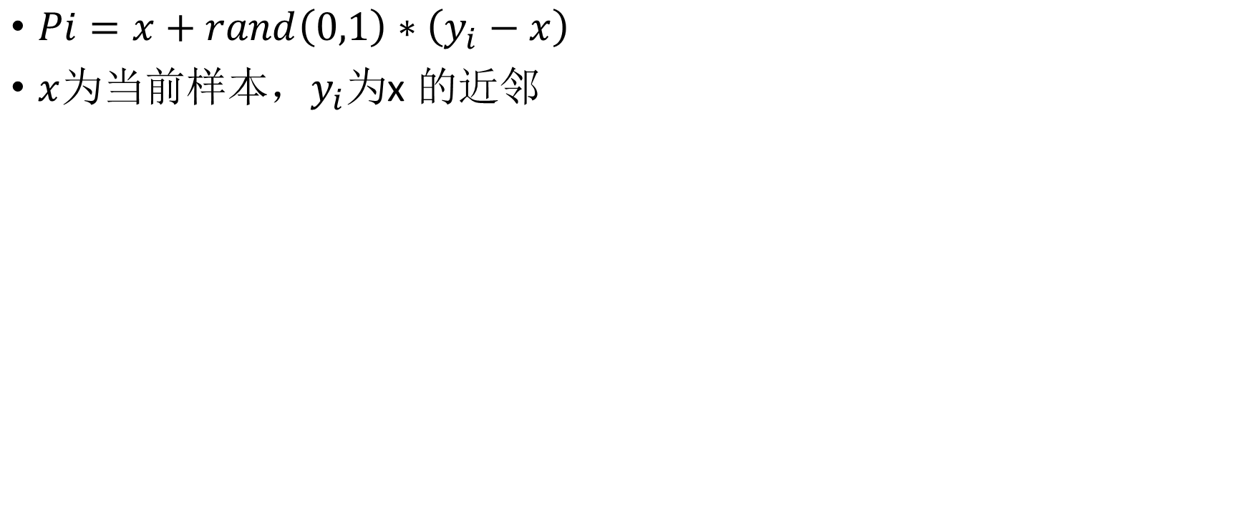
SMOTE
$Pi=x+rand\left(0,1\right)∗\left(y_{i}−x\right)$
$x$为当前样本，$y_{i}$为x 的近邻

Slide 7
GAN基础
纳什均衡：指的是参与人的这样一种策略组合，在该策略组合上，任何参与人单独改变策略都不会得到好处。换句话说，如果在一个策略组合上，当所有其他人都不改变策略时，没有人会改变自己的策略，则该策略组合就是一个纳什均衡。
在神经网络上表现为G和D同时收敛于局部极小值点。

Slide 8
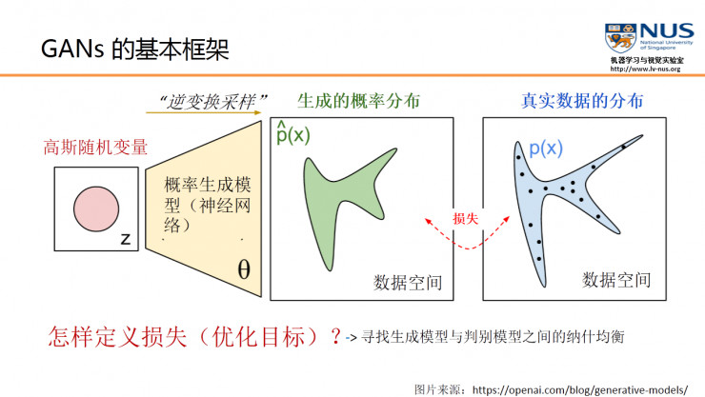
GAN
朴素GAN的基本框架
Notes:
一个最朴素的GAN模型，实际上是将一个随机变量（可以是高斯分布，或0到1之间的均匀分布），通过参数化的概率生成模型（通常是用一个神经网络模型来进行参数化），进行概率分布的逆变换采样，从而得到一个生成的概率分布（图中绿色的分布模型）。
而GAN的或者一般概率生成模型的训练目的，就是要使得生成的概率分布和真实数据的分布尽量接近，从而能够解释真实的数据。但是在实际应用中，我们完全没有办法知道真实数据的分布。我们所能够得到的只是从这个真实的数据分布中所采样得到的一些真实数据。

Slide 9
GAN
GAN所建立的一个学习框架，实际上就是生成模型和判别模型之间的一个模仿游戏。生成模型的目的，就是要尽量去模仿、建模和学习真实数据的分布规律；而判别模型则是要判别自己所得到的一个输入数据，究竟是来自于真实的数据分布还是来自于一个生成模型。通过这两个内部模型之间不断的竞争，从而提高两个模型的生成能力和判别能力。
当一个判别模型的能力已经非常强的时候，如果生成模型所生成的数据，还是能够使它产生混淆，无法正确判断的话，那我们就认为这个生成模型实际上已经学到了真实数据的分布。

Slide 10
GAN的基本原理
GAN模型包括了一个生成模型G和一个判别模型D，GAN的目标函数是关于D与G的一个零和游戏。
判别模型D的训练目的就是要尽量最大化自己的判别准确率。
生成模型G的训练目标，就是要最小化判别模型D的判别准确率。

Slide 11
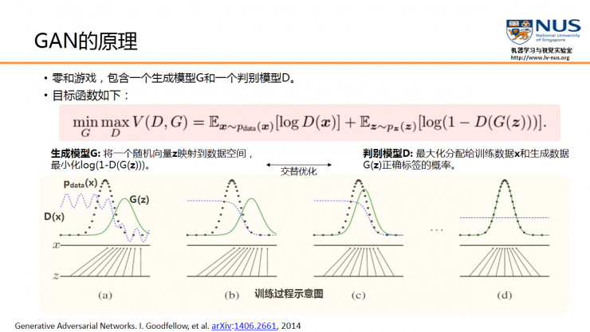
GAN的基本原理

Slide 12
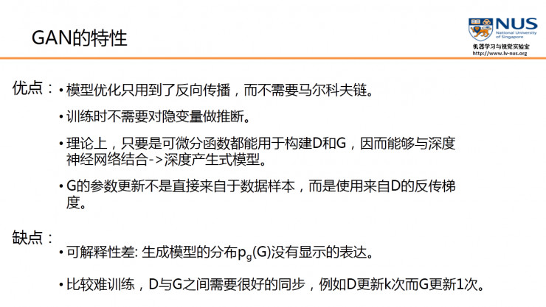

Slide 13
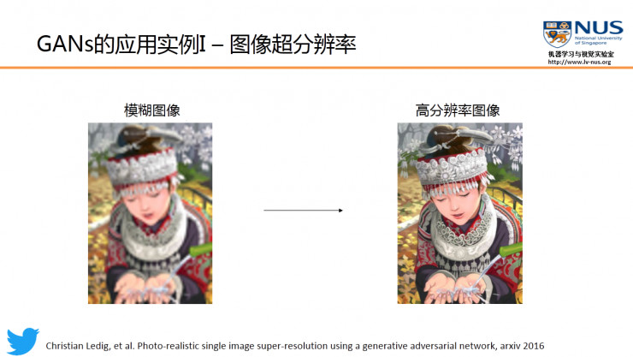
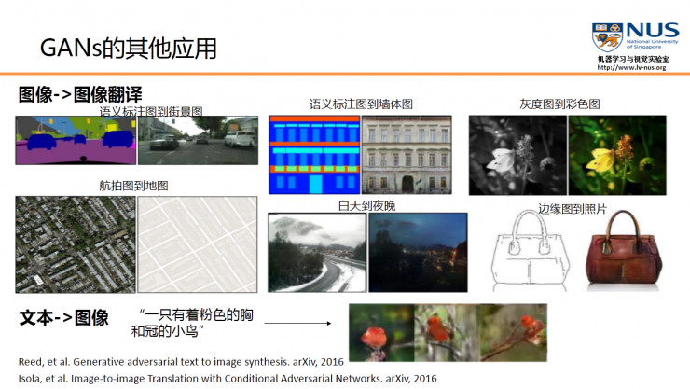
GAN的应用

Slide 14
使用GAN生成样本的问题
如果只采用少数类，可能存在样本不足难以训练GAN大量参数
采用全部样本则生成样本标签难以预知
这种方式下有CGAN可以缓解该问题
目前GAN多用于图像生成，没有资料查阅
目前GAN多用于图像生成和文字生成，因此多是用卷积，暂时没有查阅到有关直接生成向量的论文
生成图像质量可以肉眼分辨，但向量的样本则难以区分好坏

Slide 15
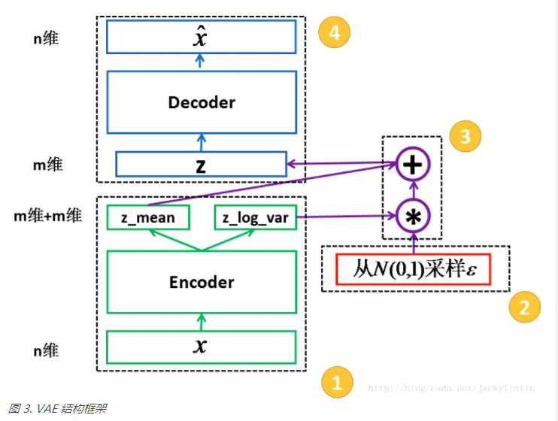
VAE（变分自编码器）

Slide 16
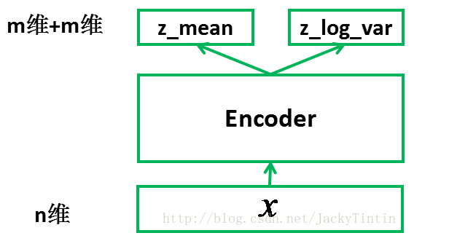
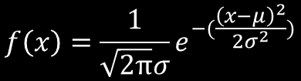
VAE（变分自编码器）
编码器部分
σ=z_log_var μ=z_mean
$$f\left(x\right)=\frac{1}{\sqrt{2π}σ}e^{−(\frac{{\left(x−μ\right)}^{2}}{2σ^{2}})}$$

Slide 17
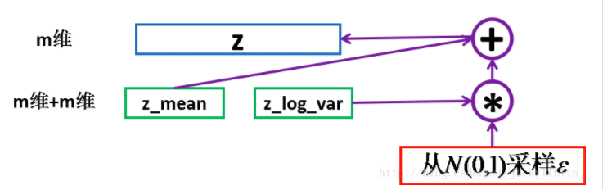
VAE（变分自编码器）
解码器部分
为了能够使用BP算法
这里运用了 reparamerization 的技巧。由于 z∼N(μ,σ)，我们应该从 N(μ,σ) 采样，但这个采样操作对 μ 和 σ 是不可导的，导致常规的通过误差反传的梯度下降法（GD）不能使用。通过 reparamerization，我们首先从 N(0,1) 上采样 ϵ，然后，z=σ⋅ϵ+μ。这样，z∼N(μ,σ)，而且，从 encoder 输出到 z，只涉及线性操作，（ϵ 对神经网络而言只是常数），因此，可以正常使用 GD 进行优化。

Slide 18
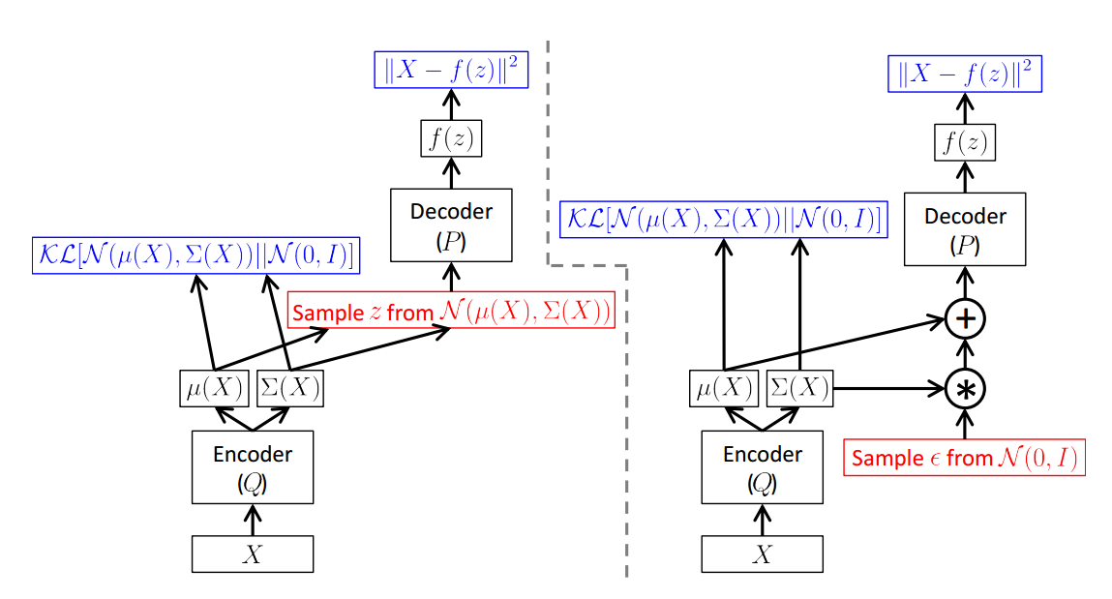
VAE（变分自编码器）

Slide 19
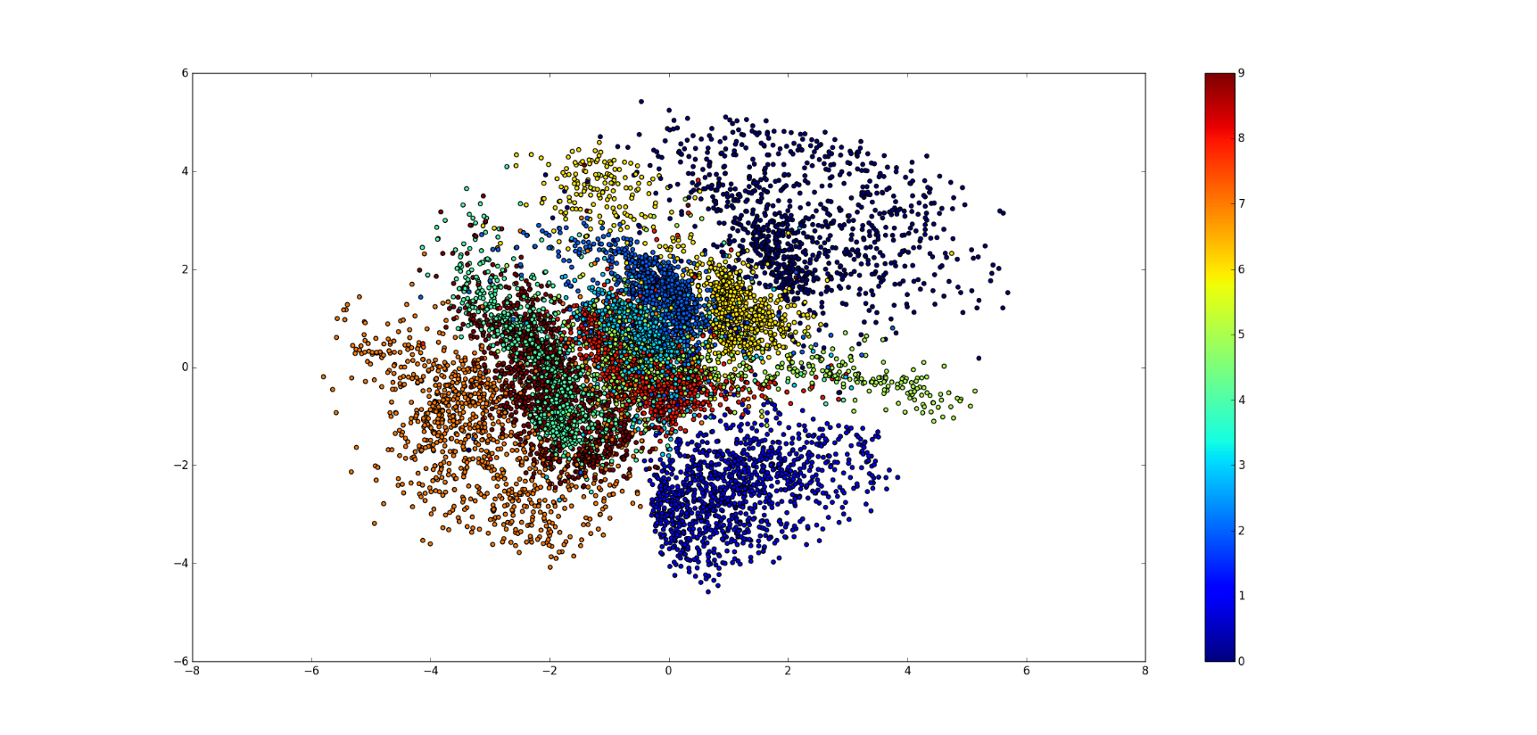
VAE（变分自编码器）

Slide 20

VAE（变分自编码器）
ϵ
编码
拟合后验分布$p\left(z | x\right)$
变分推理
寻找一个容易处理的分布$q(z)$，使得$q(z)$与目标分布$p\left(z | x\right)$尽量接近，一般采用正态分布等
衡量准则：KL散度
解码
对$q(z)$进行采样，并生成x的过程
在对$q(z)$采样中，利用了reparemerization 技巧，以便于利用梯度下降进行网络参数调整，由于$z\sim N(μ,σ)$，但从$N(μ,σ)采样$对μ和σ是不可导的，因此我们先从$N(0,1)$采样$ε$，$z=σ$*$ε$+μ，这样， $z\sim N(μ,σ)$并且从encoder输出到z只涉及线性操作。

Slide 21
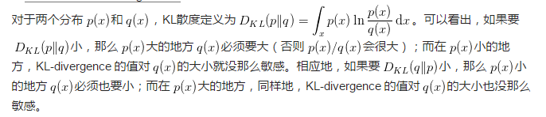
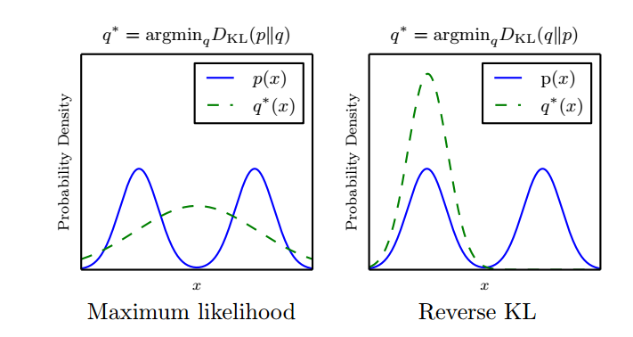
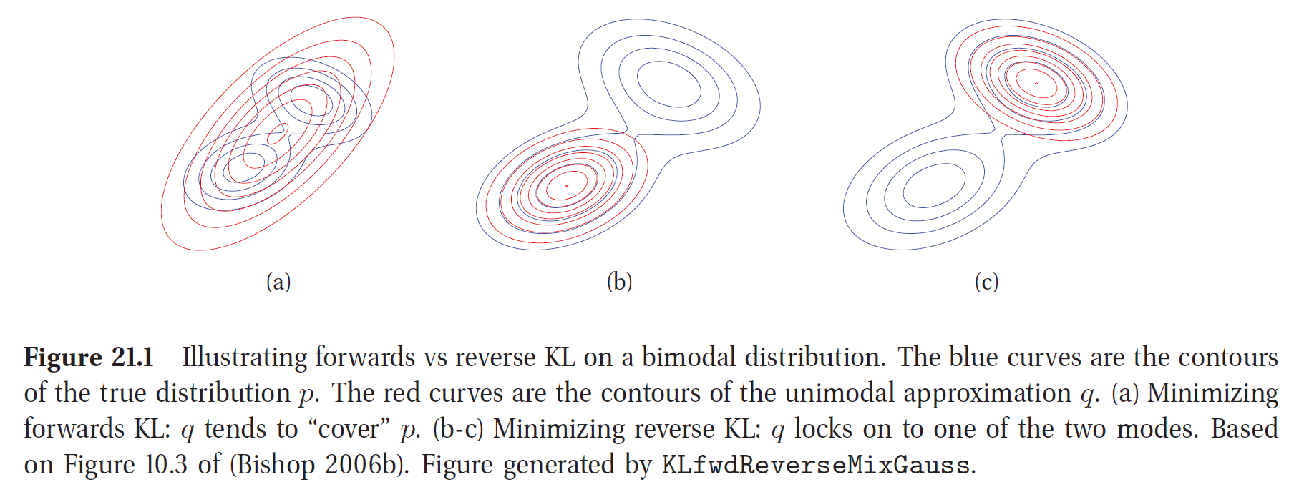
关于散度

Slide 22
模型改进计划
加入dropout
在维度较高时比较实用
采用噪声自编码器[4]
维度较低时实用
采用其他神经网络，比如DBN[5]
加入不同的激活函数等抽取不同的特征和重建模型[6], [7]
没有比较明显的区分度，但饱和的激活函数会带来比较好的效果
主要原因可能是因为在最开始模型训练的时候加入了归一化等

Slide 23
数据改进
对多数类进行下采样，去掉离群点可能会有助于提高分类器的准确度，但对提高正类样本准确度没有帮助，主动下采样方法
生成少数类样本的方法

Slide 24
计划效果及分析
模型改进计划
加入dropout <加入dropout并去掉正则，能够得到更好的测试效果，但在训练集上的错误会增大>
采用噪声自编码器[4] 可以提升分类器效果，增强分类器鲁棒性 但在dropout情况下，不加噪声反倒会提升分类器效果
采用其他神经网络，比如DBN[5] 未尝试，争取尝试卷积自编码器
加入不同的激活函数等抽取不同的特征和重建模型[6], [7] 采用不同的激活函数没有很大影响，但没有生成多种不同的模型作为分类
数据改进
去掉多数类离群点
生成少数类样本 目前采用VAE的方式生成少数类，但反倒会造成分类结果下降，对比分类器也是如此，目前来看应该是生成样本质量问题，从生成样本的数据来看，数据波动很小，基本处于不变状态，生成模型仍然需要改进。目前无法判断生成样本对分类器的影响，但高质量的生成样本应该会提高分类效果。
数据可视化
采用数据可视化对生成样本进行评价

Slide 25
生成样本存在的问题
由VAE生成样本返回值中，生成样本范围波动非常小，与SMOTE无法相提并论，但因为生成网络中采用sigmoid函数作为输出，因此输出样本都在（0,1）内，但波动范围非常小的问题，暂时不知如何解决，可能是生成样本时的采样问题
解决方案：1 缩放 从交叉验证情况来看，缩放可以提高分类效果
2 对采样进行调整
减少多数类的边界样本

Slide 26
如何评价生成样本（从不同的思路来理解生成模型）
Vae
假设数据是由潜在变量决定的，而该潜在变量符合高斯分布，因此采用简单高斯分布拟合该样本，神经网络的代价函数为假设分布与真实分布的KL散度，以及自编码器固有的重建误差
总体来说是利用神经网络对数据分布进行建模
GAN
思想：如果生成样本可以欺骗一个分类器，则证明该生成样本具有足够的可信度
GAN采用两个部分：生成器和分类器进行对抗的思想，先对分类器进行训练至较强状态（具有较好的精度等），然后再对生成器进行训练，直到分类器无法分辨
生成器的输入为随机数
神经网络的代价函数为：D在真实数据和G（z）的训练精度期望、G则试图使D的代价函数反向达到最大化等

Slide 27
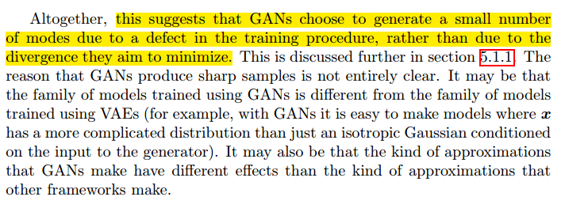
GAN为何能生成质量更好的样本
文献NIPS 2016 Tutorial: Generative Adversarial Networks
该文献分析了vae与GAN的生成模型能力，指出GAN的生成能力在于对抗过程，而非是极小化各种散度等。

Slide 28
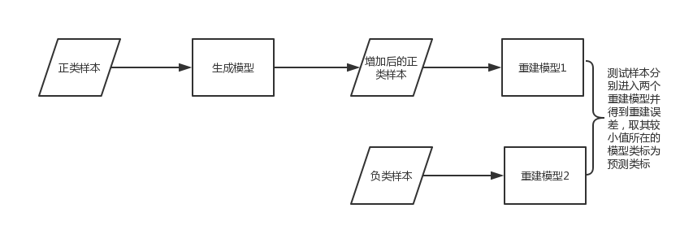
目前的模型

Slide 29
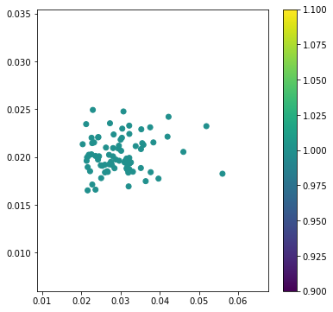
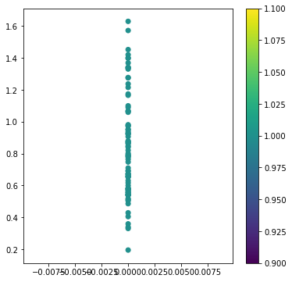
目前的缺陷
测试F1值：0.84
神经网络训练不稳定，易出现生成样本呈线性的情况
原因分析
样本数量过少导致训练易出现过拟合
Vae的假设过于强烈？潜在变量可能不是正态分布
解决方案
加入正则化机制，并使用批量训练
暂无
生成样本的质量难以估计
原因分析
多维的向量分布难以估计，可视化操作只是对其进行的二维或者三维映射
真实分布难以估计，且向量样本不同于图片样本，主观无法判断好坏
从训练过程中可以看到，质量差的生成样本会对分类性能起反作用
交叉验证结果不稳定
原因分析
神经网络本身不稳定
改变数据分布的分类算法上限很高
解决方案
测试F1值：0.79

Slide 30
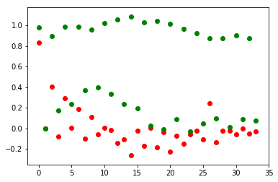
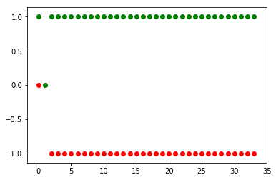
结果分析
利用全部数据的均值和方差，生成随机数并合成样本。右图为原始数据的极大极小值分布，从左图中可以看到，最大值通常接近1，但最小值则难以接近-1，但数据并未做过任何处理。

Slide 31
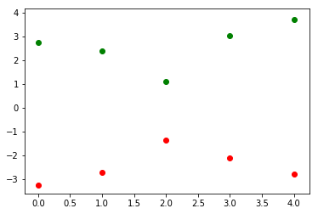
结果分析
Z的分布如图

